Slide 1














TRIVIA QUIZ
Los emojis en la comunicación

Slide 2





Instrucciones
Categorías
1
Escribe tus respuestas en un bloc de notas en tu computadora o en la hoja de respuestas.
ELECCIÓN MÚLTIPLE
2
No abrir el cuaderno
VERDADERO O FALSO
Estrictamente prohibido tomar capturas de pantalla.
3
4
Las preguntas aparecerán durante un minuto.
ACTIVIDAD

Slide 3








PARTE
1
Elección múltiple
Elige la mejor opción de acorde a la pregunta

Slide 4
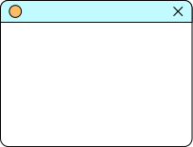

A
Una emoción que se vive solo una vez.
B
¿Qué es un emoji?
Un dibujo hecho por un artista
C
PREGUNTA 1
Un pictograma que representa un objeto real o un concepto.
Atrás
Siguiente

Slide 5

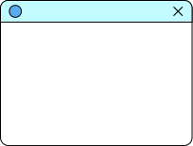

A
En todos los libros de lectura que existen.
B
¿Dónde se suelen utilizar los emojis?
En dispositivos electrónicos como celulares y computadoras.
C
En los programas que aparecen en la televisión.
PREGUNTA 2

Slide 6


¿Por qué son tan comunes los emojis en la comunicación?
PREGUNTA 3
A
B
C
Porque hacen que los mensajes sean más divertidos y expresivos.
Porque son necesarios para escribir correctamente.
Porque son de colores brillantes.

Slide 7









PARTE
2
Verdadero o falso
Escoge verdadero o falso según corresponda

Slide 8
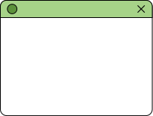




Los emojis solo se utilizan en dispositivos electrónicos
PREGUNTA 4
Verdadero
Falso

Slide 9



Los emojis forman parte del lenguaje formal
PREGUNTA 5
Verdadero
Falso

Slide 10


Puedes usar emojis cuando hablas con tus amigos
PREGUNTA 6
Verdadero
Falso

Slide 11




Los emojis siempre tienen el mismo significado
PREGUNTA 7
Verdadero
Falso

Slide 12









PARTE
3
Actividad
Sigue las indicaciones de la actividad

Slide 13





PREGUNTA 8
Elige el emoji que usarías si algo te parece muy gracioso.

Slide 14
PREGUNTA 9
¿Puedes dibujar un emoji que aún no exista pero te gustaría usar?

Slide 15

Hoja para respuestas
Utiliza la herramienta de dibujo o siéntete libre de marcar tus respuestas mientras participas en la trivia.
Parte 1
parte 1
Parte 2
Parte 3
1.
A
B
C
4.
Verdadero
Falso
8.
2.
A
B
C
5.
Verdadero
Falso
9.
3.
6.
Verdadero
Falso
A
B
C
7.
Verdadero
Falso

Slide 16
Respuestas
Parte 1
parte 1
Parte 2
Parte 3
1.
A
B
C
4.
Verdadero
Falso
8.
2.
A
B
C
5.
Verdadero
Falso
9.
3.
6.
Verdadero
Falso
A
B
C
7.
Verdadero
Falso

